Slide 1

模拟与数字电路 (Analog and Digital Circuits)
组合逻辑电路 (1)
数电 P140 – 149
计算机科学与技术学院本科课程

Slide 2
内容提纲
组合逻辑电路定义
组合逻辑电路分析
组合逻辑电路设计
2

Slide 3







组合逻辑电路定义
组合逻辑电路：在任意时刻，电路的输出仅取决于该时刻的输入，与电路原来所处的状态无关，即输出是输入的组合，简称组合电路
组合电路结构特点：
仅由逻辑门电路组成，不含记忆原件
信号单向传输，不存在从输出到输入的反馈路径
$$X_{1}$$
组合逻辑电路
$$Y_{1}$$
$$X_{2}$$
$$Y_{2}$$
$$⋮$$
$$⋮$$
$$X_{m}$$
$$Y_{n}$$
$Y_{i}=f_{i}\left(X_{1},X_{2},⋯,X_{m}\right)$，$i=1, ⋯,m$
3

Slide 4
组合逻辑电路分析
分析组合逻辑电路目的：对于一个给定的逻辑电路，确定其逻辑功能
逻辑电路 ⇨ 逻辑功能
分析组合逻辑电路的一般步骤：
  根据逻辑电路，从输入到输出，写出逻辑函数表达式
  化简和变换逻辑函数式
  根据逻辑函数式，列出真值表
  根据真值表，概括电路的逻辑功能
4
Notes:
所谓逻辑电路分析，是指对已有电路分析其功用和性能
分析是研究数字系统的一种基本技能，其目的是了解给定逻辑电路的功能，评价设计方案的优劣，吸取优秀的设计思想，改进和完善不合理方案等
分析的一般步骤：
1. 根据逻辑电路图写出输出函数表达式
写输出函数表达式时，一般从输入端开始往输出端逐级推导，直至得到所有与输入变量相关的输出函数表达式为止
2. 化简输出函数表达式
为了简单、清晰地反映输入和输出之间的逻辑关系，应对逻辑表达式进行化简
描述一个电路功能的逻辑表达式是否达到最简，是评定该电路经济技术指标的依据
3. 列出输出函数真值表
根据输出函数最简表达式，列出输出函数真值表。真值表详尽地给出了输入、输出取值关系，它直观地描述了电路的逻辑功能
4. 功能评述
根据真值表和化简后的函数表达式，概括出对电路逻辑功能的文字描述，并对原电路的设计方案进行评定，必要时提出改进意见和改进方案

Slide 5
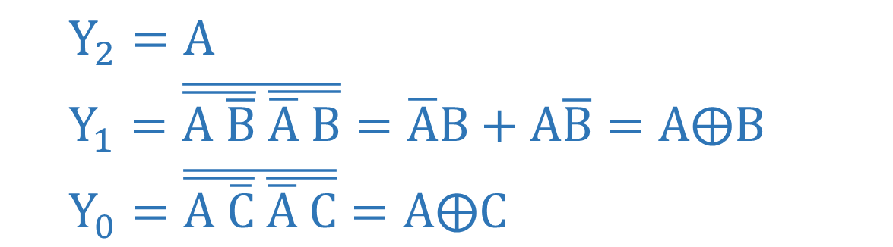






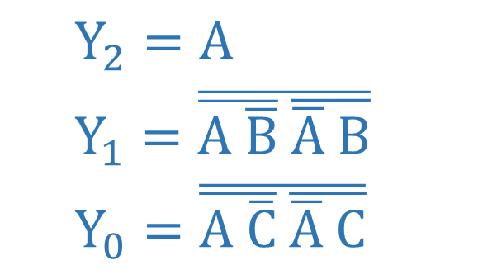
组合逻辑电路分析 —— 示例
步骤一：根据逻辑电路，从输入到输出，写出逻辑函数表达式
  $$Y_{2}=A$$
  $$Y_{1}=\overline{\overline{A \overline{B}} \overline{\overline{A} B}}$$
  $$Y_{0}=\overline{\overline{A \overline{C}} \overline{\overline{A} C}}$$
$$A$$
$$Y_{2}$$
$$Y_{1}$$
$$B$$
$$C$$
步骤二：化简和变换逻辑函数式
$$Y_{0}$$
  $$Y_{2}=A$$
  $$Y_{1}=\overline{\overline{A \overline{B}} \overline{\overline{A} B}}=\overline{A}B+A\overline{B}=A⨁B$$
  $Y_{0}=\overline{\overline{A \overline{C}} \overline{\overline{A} C}}=A⨁C$
5

Slide 6
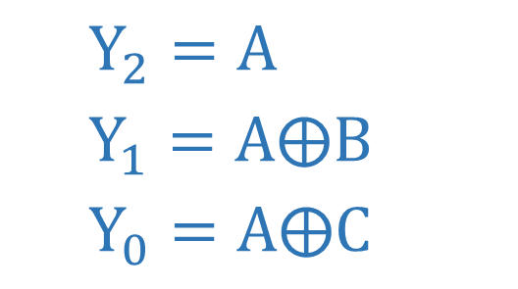
组合逻辑电路分析 —— 示例
步骤三：根据逻辑函数式，列出真值表
真值表
  $$Y_{2}=A$$
  $$Y_{1}=A⨁B$$
  $$Y_{0}=A⨁C$$
A | B | C | Y₂ | Y₁ | Y₀
0 | 0 | 0 | 0 | 0 | 0
0 | 0 | 1 | 0 | 0 | 1
0 | 1 | 0 | 0 | 1 | 0
0 | 1 | 1 | 0 | 1 | 1
1 | 0 | 0 | 1 | 1 | 1
1 | 0 | 1 | 1 | 1 | 0
1 | 1 | 0 | 1 | 0 | 1
1 | 1 | 1 | 1 | 0 | 0
步骤四：根据真值表，概括电路的逻辑功能
  将 3 位二进制原码转换为 3 位二进制反码
6

Slide 7
组合逻辑电路设计
设计组合逻辑电路目的：求出实现所要求逻辑功能的最简逻辑电路
逻辑功能 ⇨ 逻辑电路
设计组合逻辑电路的一般步骤：
  明确逻辑功能，确定输入输出及其因果关系
  根据输入输出关系，列出真值表
  根据真值表，写出逻辑表达式
  化简和变换逻辑表达式，从而画出逻辑图
7
Notes:
根据问题要求完成的逻辑功能，求出在特定条件下实现给定功能的逻辑电路，称为逻辑设计，又叫做逻辑综合（显然，逻辑设计是逻辑分析的逆过程）
由于实际应用中提出的各种设计要求一般是用文字形式描述的，所以，逻辑设计的首要任务是将文字描述的设计要求抽象为一种逻辑关系
设计的一般步骤：
1. 建立给定问题的逻辑描述
这一步的关键是正确理解设计要求，弄清楚与给定问题相关的变量及函数，即电路的输入和输出，建立函数与变量之间的逻辑关系，得到描述给定问题的逻辑表达式
求逻辑表达式有两种常用方法，即真值表法和分析法
2. 求出逻辑函数的最简表达式
为了使逻辑电路中包含的逻辑门最少且连线最少，要对逻辑表达式进行化简，求出描述设计问题的最简表达式
3. 选择逻辑门类型并将逻辑函数变换成相应形式
根据简化后的逻辑表达式及问题的具体要求，选择合适的逻辑门，并将逻辑表达式变换成与所选逻辑门对应的形式
4. 画出逻辑电路图
设计过程可视具体情况灵活掌握，根据实际问题的难易程度和设计者熟练程度，有时可跳过其中的某些步骤

Slide 8
组合逻辑电路设计 —— 示例
设计三人多数表决电路
步骤一：明确逻辑功能，确定输入输出及其因果关系
真值表
  假设输入为 A、B、C，输出为 Y
  1 表示通过，0 表示否决
  三个输入有两个以上通过，输出为通过
A | B | C | Y
0 | 0 | 0 | 0
0 | 0 | 1 | 0
0 | 1 | 0 | 0
0 | 1 | 1 | 1
1 | 0 | 0 | 0
1 | 0 | 1 | 1
1 | 1 | 0 | 1
1 | 1 | 1 | 1
步骤二：根据输入输出关系，列出真值表
步骤三：根据真值表，写出逻辑表达式
  $Y=\sum{m(3,5,6,7)}=\prod{M(0,1,2,4)}$
8

Slide 9
















组合逻辑电路设计 —— 示例
设计三人多数表决电路
步骤四：化简和变换逻辑表达式，从而画出逻辑图
真值表
$$Y$$
$$BC$$
$$Y$$
$$BC$$
 | 00 | 01 | 11 | 10
0 | 0 | 0 | 1 | 0
1 | 0 | 1 | 1 | 1
 | 00 | 01 | 11 | 10
0 | 0 | 0 | 1 | 0
1 | 0 | 1 | 1 | 1
A | B | C | Y
0 | 0 | 0 | 0
0 | 0 | 1 | 0
0 | 1 | 0 | 0
0 | 1 | 1 | 1
1 | 0 | 0 | 0
1 | 0 | 1 | 1
1 | 1 | 0 | 1
1 | 1 | 1 | 1
$$A$$
$$A$$
$Y=AB+AC+BC$
$$Y=(A+B)(A+C)(B+C)$$
$$A$$
$$A$$
$$B$$
$$Y$$
$$B$$
$$Y$$
$$C$$
$$C$$
与或式实现
或与式实现
9
Notes:
/Y = /A/B +/A/C +/B/C，用反演规则可得 Y = (A+B)(A+C)(B+C)

Slide 10





组合逻辑电路设计 —— 逻辑门等效符号
  $$A∙B=\overline{\overline{A}+\overline{B}}$$
  $\overline{A∙B}=\overline{A}+\overline{B}$
  $\overline{A+B}=\overline{A}∙\overline{B}$
  $$A+B=\overline{\overline{A}∙\overline{B}}$$
  $$\overline{A}=\overline{A}$$
10
Notes:
可把“与”逻辑器件（与门）和“或”逻辑器件（或门）想为互反关系

Slide 11
组合逻辑电路设计 —— 逻辑门等效变换
利用逻辑门的等效符号，可对逻辑电路进行变换
A
连线两端都加“非”号
相当于没改变
A
B
B
Y
Y
C
C
D
D
输入输出和门都变反
则为等效关系
A
B
  求反小圈线上跑，两个小圈中和掉
  输入输出以及门，统统求反即等效
Y
C
D
11

Slide 12





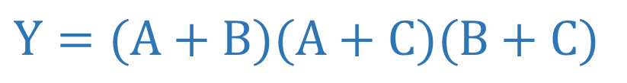












组合逻辑电路设计 —— 逻辑门等效变换
$Y=AB+AC+BC$
$$Y=(A+B)(A+C)(B+C)$$
$$A$$
$$A$$
$$B$$
$$B$$
$$Y$$
$$Y$$
$$C$$
$$C$$
与或式实现
或与式实现
$$A$$
$$A$$
$$B$$
$$B$$
$$Y$$
$$Y$$
$$C$$
$$C$$
与非式实现
或非式实现
12
Notes:
相同输入端的与非门相对与门or或门而言，所用三极管少，速度快，实际中多选择使用与非门
同样，或非门相对与门or或门所用三极管也少，速度更快

Slide 13
作业
电子技术基础（数字部分）
9 月 26 日的作业
P75：
  2.4.3 (4)
P206 - 209：
  4.1.1，4.1.6
  4.2.1，4.2.3，4.2.14

